Slide 1










Expense overview.pptx

Slide 2

Expense overview.png

Slide 3
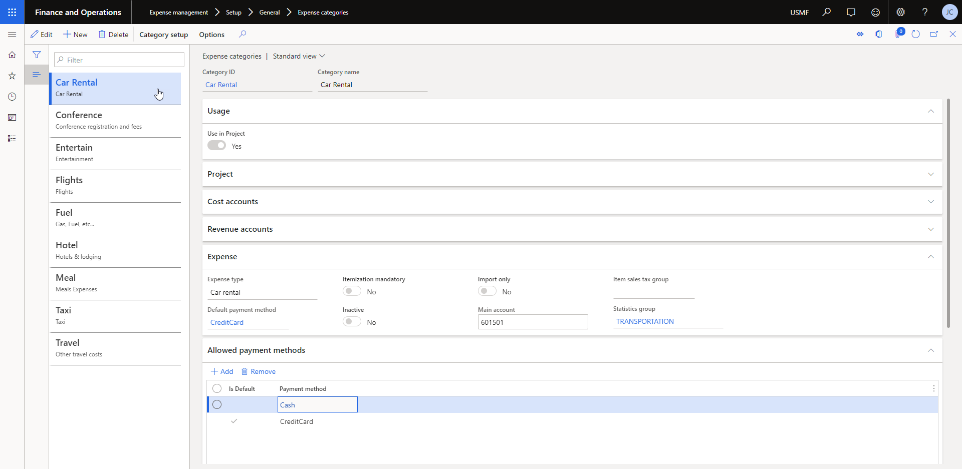
Expense categories screenshot.png

Slide 4
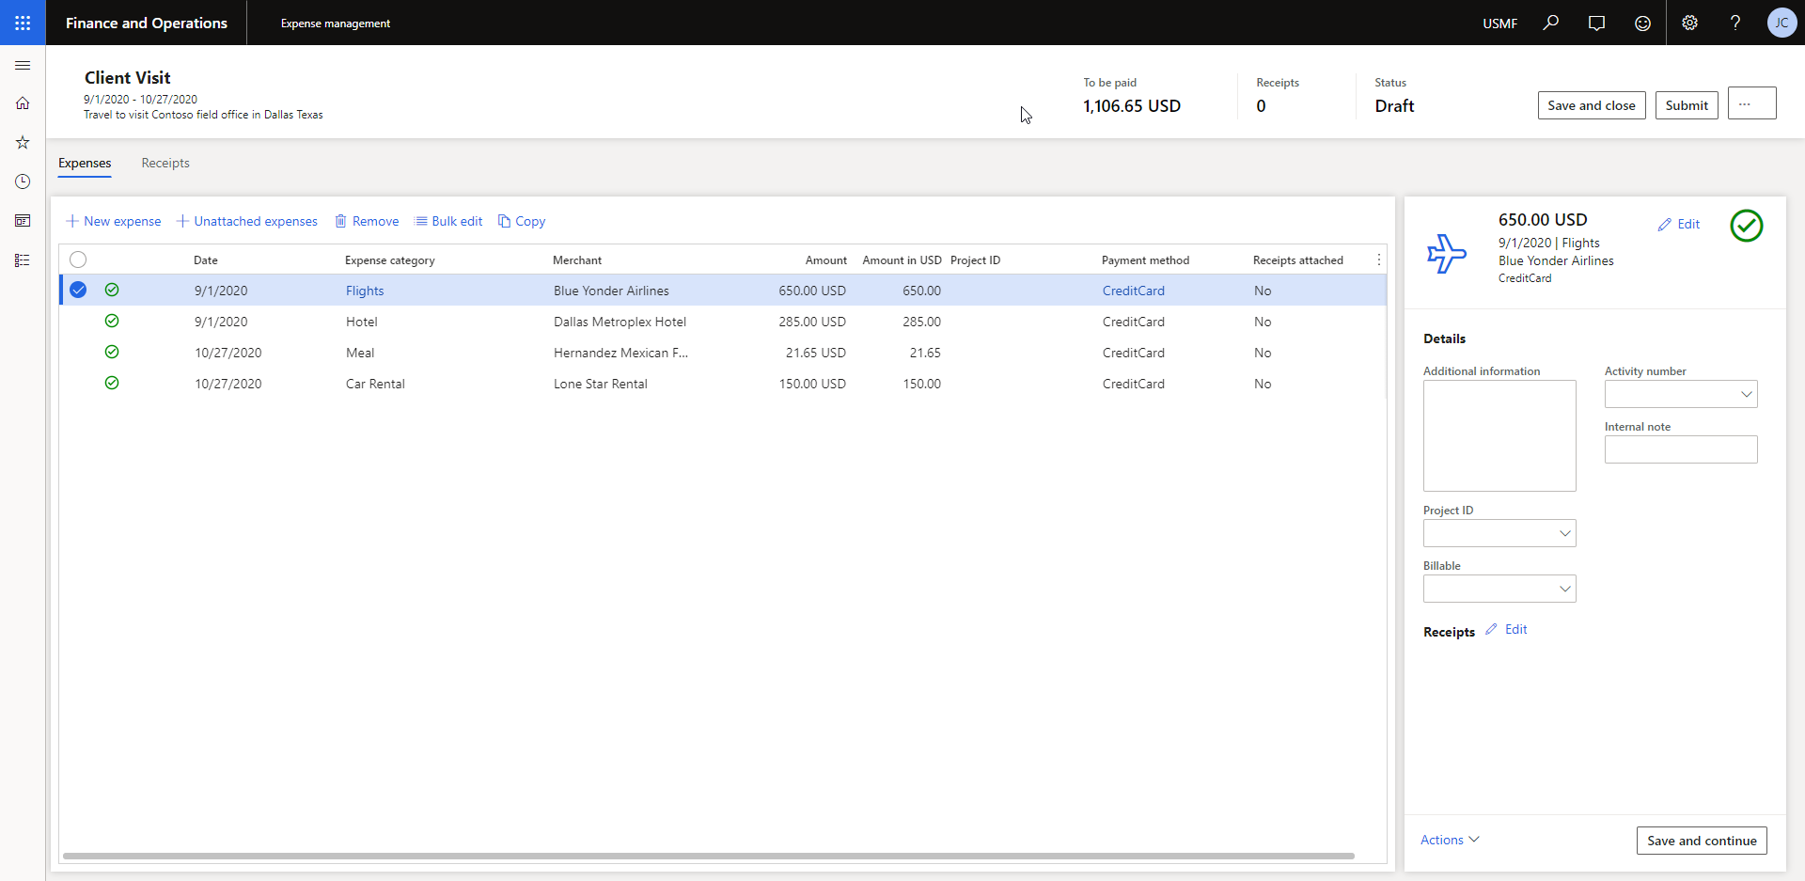
Expense management screenshot.png

Slide 5
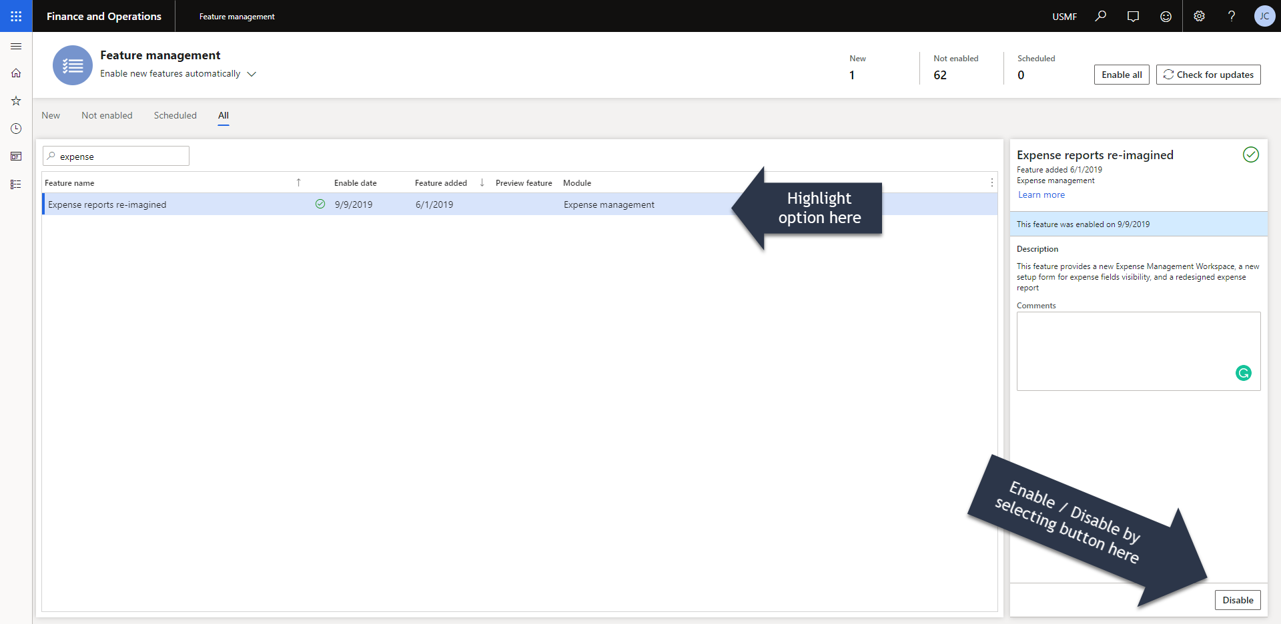
Feature Management.png

Slide 6



Intercompany Expenses.pptx

Slide 7

Payment methods.png

Slide 8
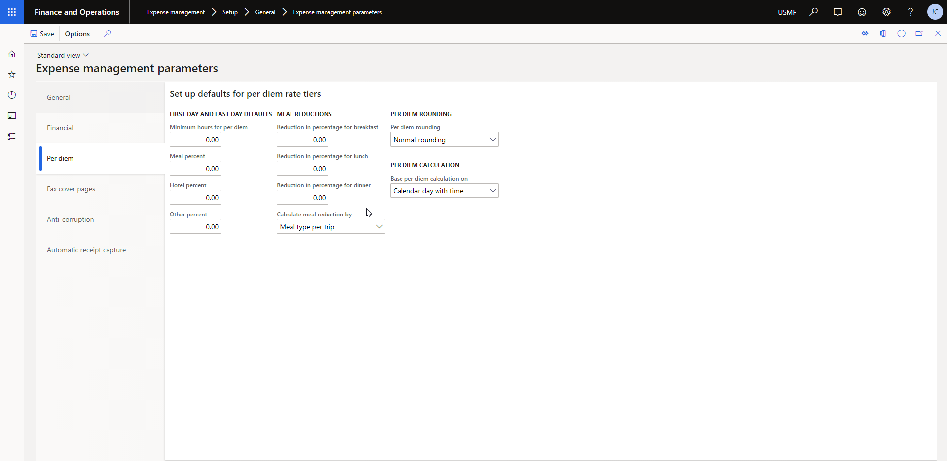
Per Diem Screenshot.png

Slide 9

نفقات الموظفين في الفئات المعتمدة
تم الصرف لموظف
تعيين المصروفات اليومية من الشركة
الشركة
Per Diem.png

Slide 10
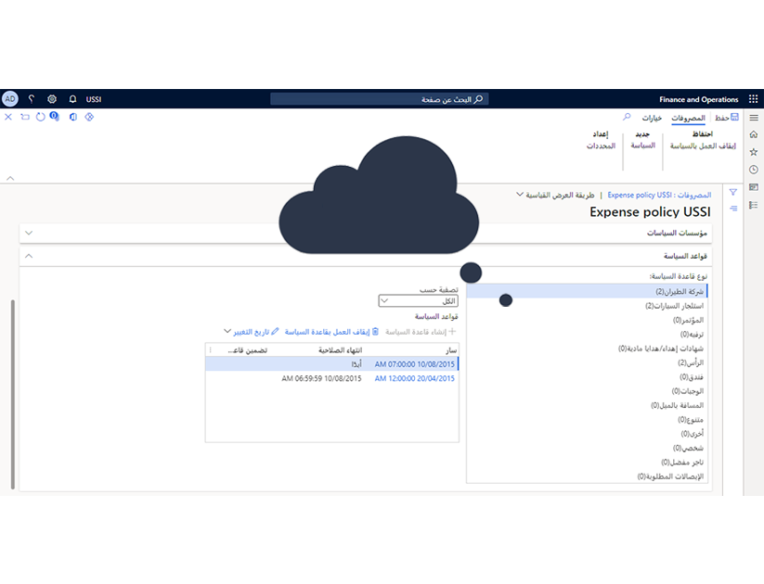
ستُدمج قواعد السياسة في فئات المصروفات التي طورتها مؤسستك خلال فترة تخطيط النفقات.
Policies Screenshot.png

Slide 11





Policies.pptx

Slide 12

Policies.png

